Slide 1

Сенсорные особенности при РАС
Омарова Г.В.
Координатор Сообщества
родителей детей с аутизмом
Ярославской области

Slide 2
Компетенции специалиста, работающего с РАС
Иметь общие представления о функциях и нарушениях сенсорных систем.
Понимать причины и функции того или иного сенсорного поведения ребенка.
Определять комфортные и дискомфортные сенсорные ощущения.
Оценивать индивидуальный сенсорный профиль ребенка.
Организовывать окружающую среду для снижения дискомфортных ощущений.
Организовывать окружающую среду для получения необходимых сенсорных ощущений.
Подбирать подходящие обучающие материалы и методы работы с учетом сенсорного профиля.

Slide 3
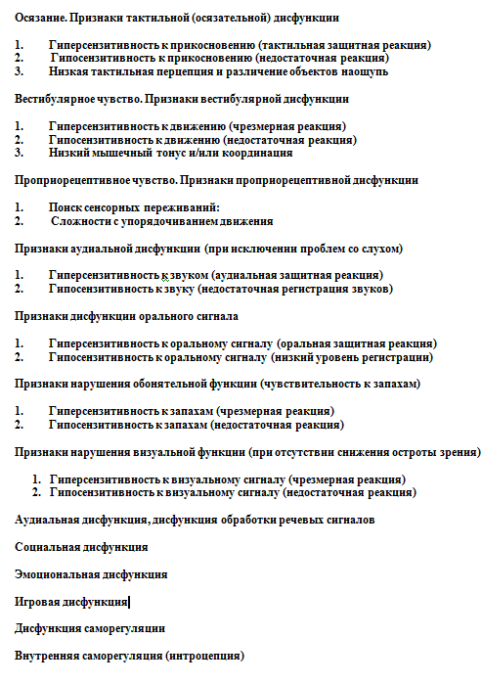

Диагностический опросник

Slide 4



Slide 5

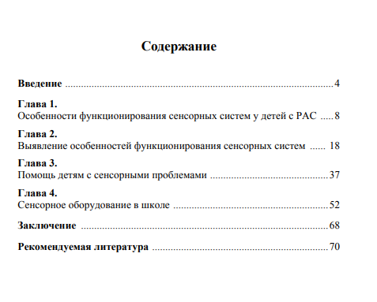
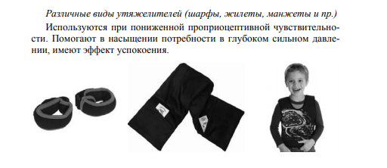

Slide 6
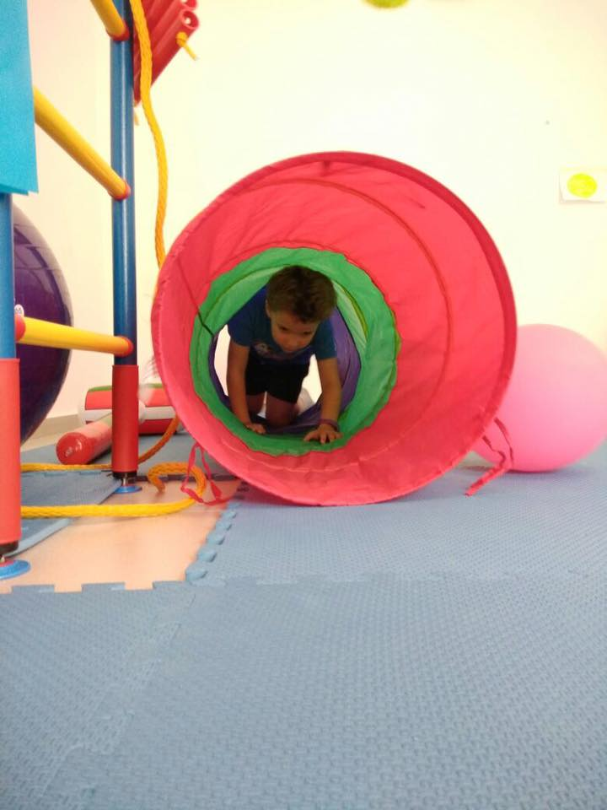
Теория Сенсорной Интеграции
Сенсорная интеграция – это процесс, в ходе которого человек понимает, различает и организует ощущения, поступающие через различные сенсорные системы. Это бессознательный автоматический процесс.
Это организация, фильтрация и
обработка информации.
Это выделение главного.
Это осознанная реакция на стимулы.
Это основа обучения и социального взаимодействия.

Slide 7
Основные положения
1. Обучение напрямую зависит от способности принимать, обрабатывать ощущения от движения, окружающей среды и использовать их для планирования и организации поведения.
2. Если искажена способность обрабатывать ощущения (гипер или гипо), то могут быть сложности с переводом их в соответствующие действия, что впоследствии приводит к проблемам в поведении и обучении.
3. Адекватное ощущение, как значимая активность производящая адаптивное взаимодействие, улучшает способность процесса обработки ощущений.

Slide 8
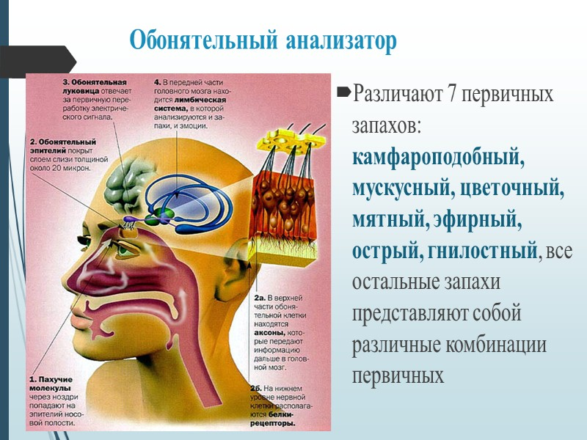
Физиология сенсорных систем
В сенсорную систему входит 3 части:
Рецепторы – органы чувств.
Проводниковый отдел, связывающий рецепторы с мозгом.
Отдел коры ГМ,
которая воспринимает и
обрабатывает
информацию.

Slide 9
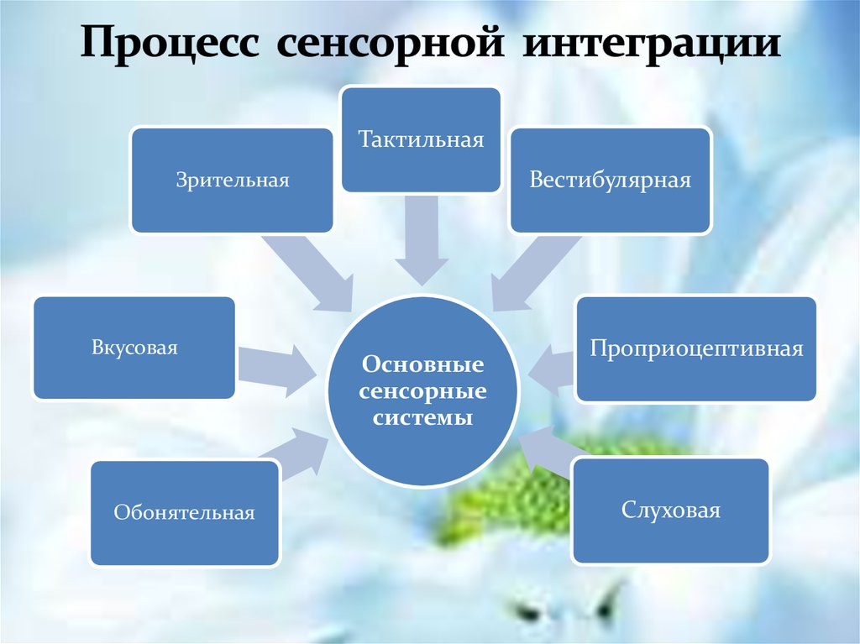

Slide 10
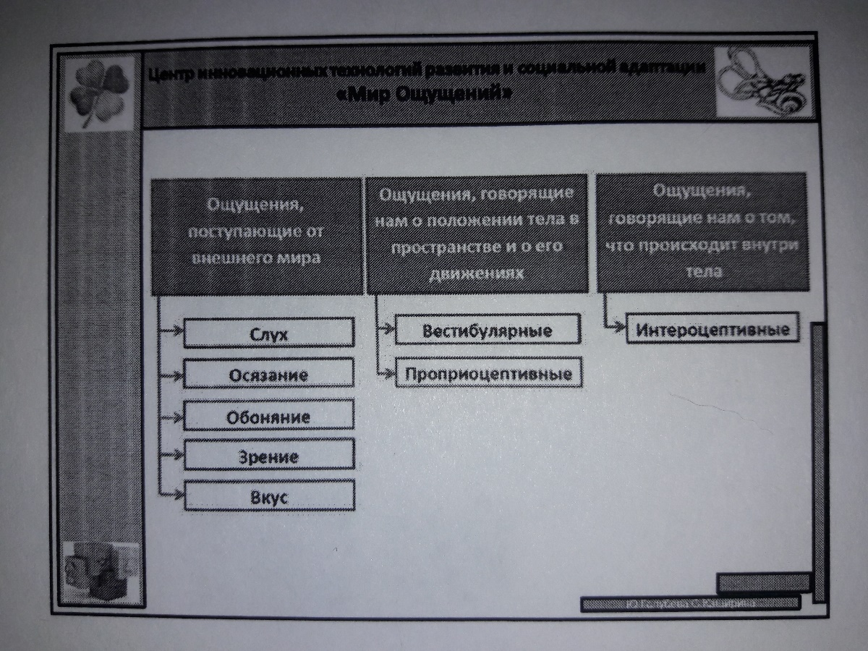

Slide 11
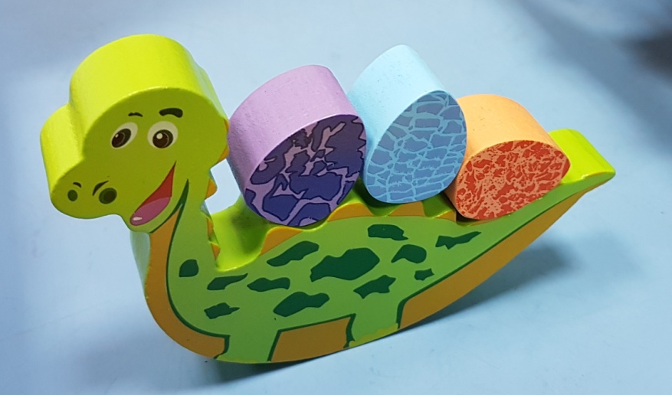
Адаптивный ответ
Входящий сигнал стимулирует сенсорные рецепторы – происходит интерпретация, хранение и сопоставление с предыдущим опытом актуальной сенсорной информации – формируется адекватный ответ.
Это успешный ответ на требования окружающей среды.
Ребенок – активный участник процесса.
Адаптивные ответы создают обучающие
изменения в мозге.
4. Среда способствует/мешает адаптивному
ответу.

Slide 12
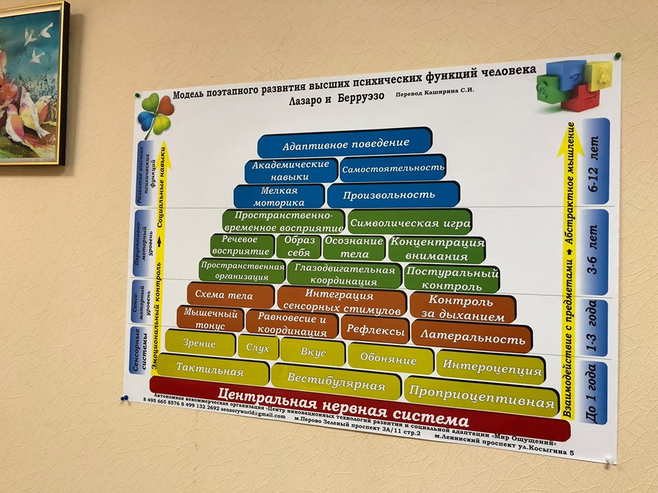

Slide 13
Последствия дисфункции СИ
Нарушена концентрация внимания и поведения.
Сложности с формированием социальных навыков и уверенности в себе.
Сложности с формированием игровых навыков.
Сложности с формированием моторных навыков.
Сложности с саморегуляцией.
Нарушение коммуникации.
Избирательность.
Сложности с формированием навыков самообслуживания.

Slide 14


Slide 15
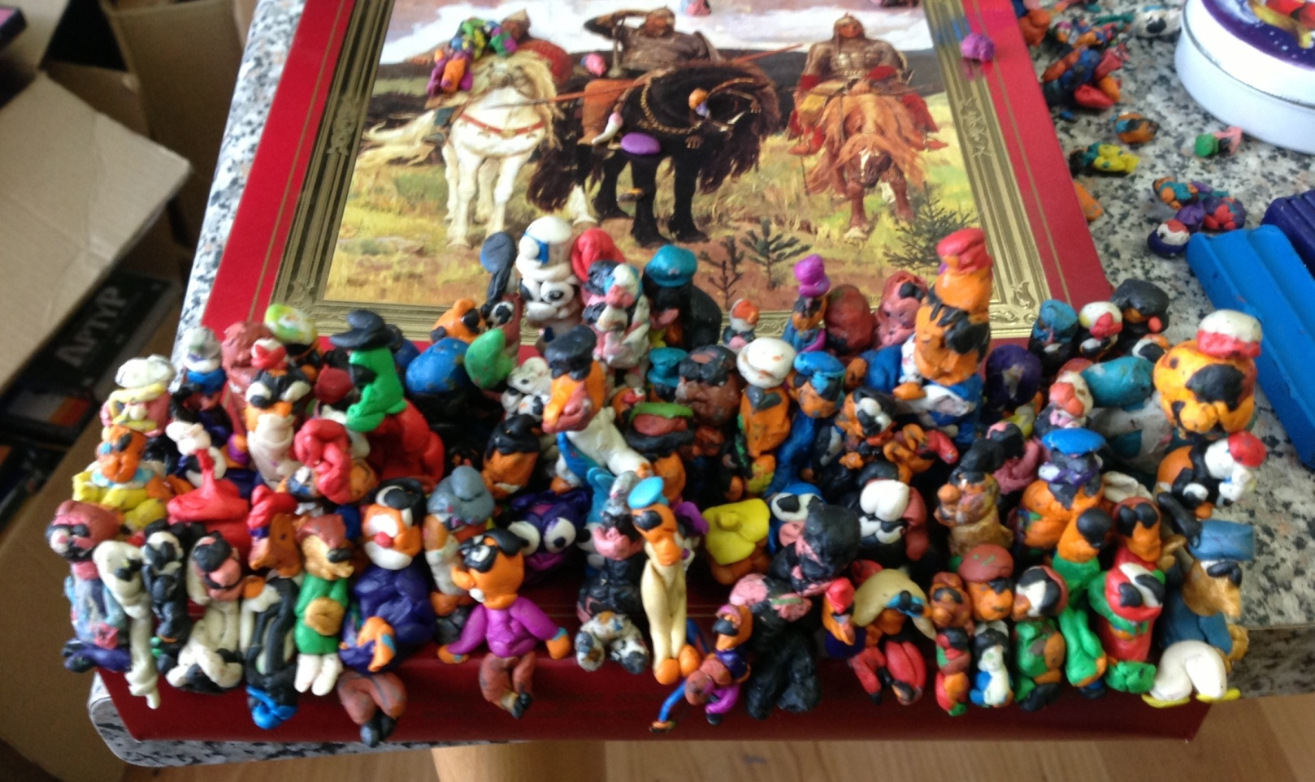
Нарушения сенсорной модуляции
Гиперчувствительность - замкнутый, тревожный, агрессивный.
Недочувствительность - чаще пассивный, не общительный, погружен в свои ощущения.
Сенсорный поиск - всегда
перевозбуждены, активны,
настойчивы, плохо контролируют
себя.

Slide 16
Нарушения, встречающиеся при РАС
Проблемы при распознавании главной и побочной информации.
Фрагментарное восприятие.
Замедленная обработка информации.
Гиперчувствительность/гипочувствительность.
Непостоянное восприятие (флуктуации).
Сенсорная перегрузка.
Монопроцессинг.
Периферийное восприятие.
Остановка работы (отключение) системы.

Slide 17
Миндалина играет ключевую роль в формировании эмоций, эмоционального интеллекта, принимает участие в распознавании эмоций по выражению лица. Относится к подкорковым обонятельным центрам.
Миндалевидное тело также вовлекается в процессы формирования долгосрочной памяти.
Чем больше миндалина, тем сложнее сеть социальных взаимодействий, лучше способность запоминать и оценивать внешность других людей. Миндалевидное тело отвечает за реакции, касающиеся нарушения личного пространства человека, врожденный и приобретенный страх.

